Slide 1
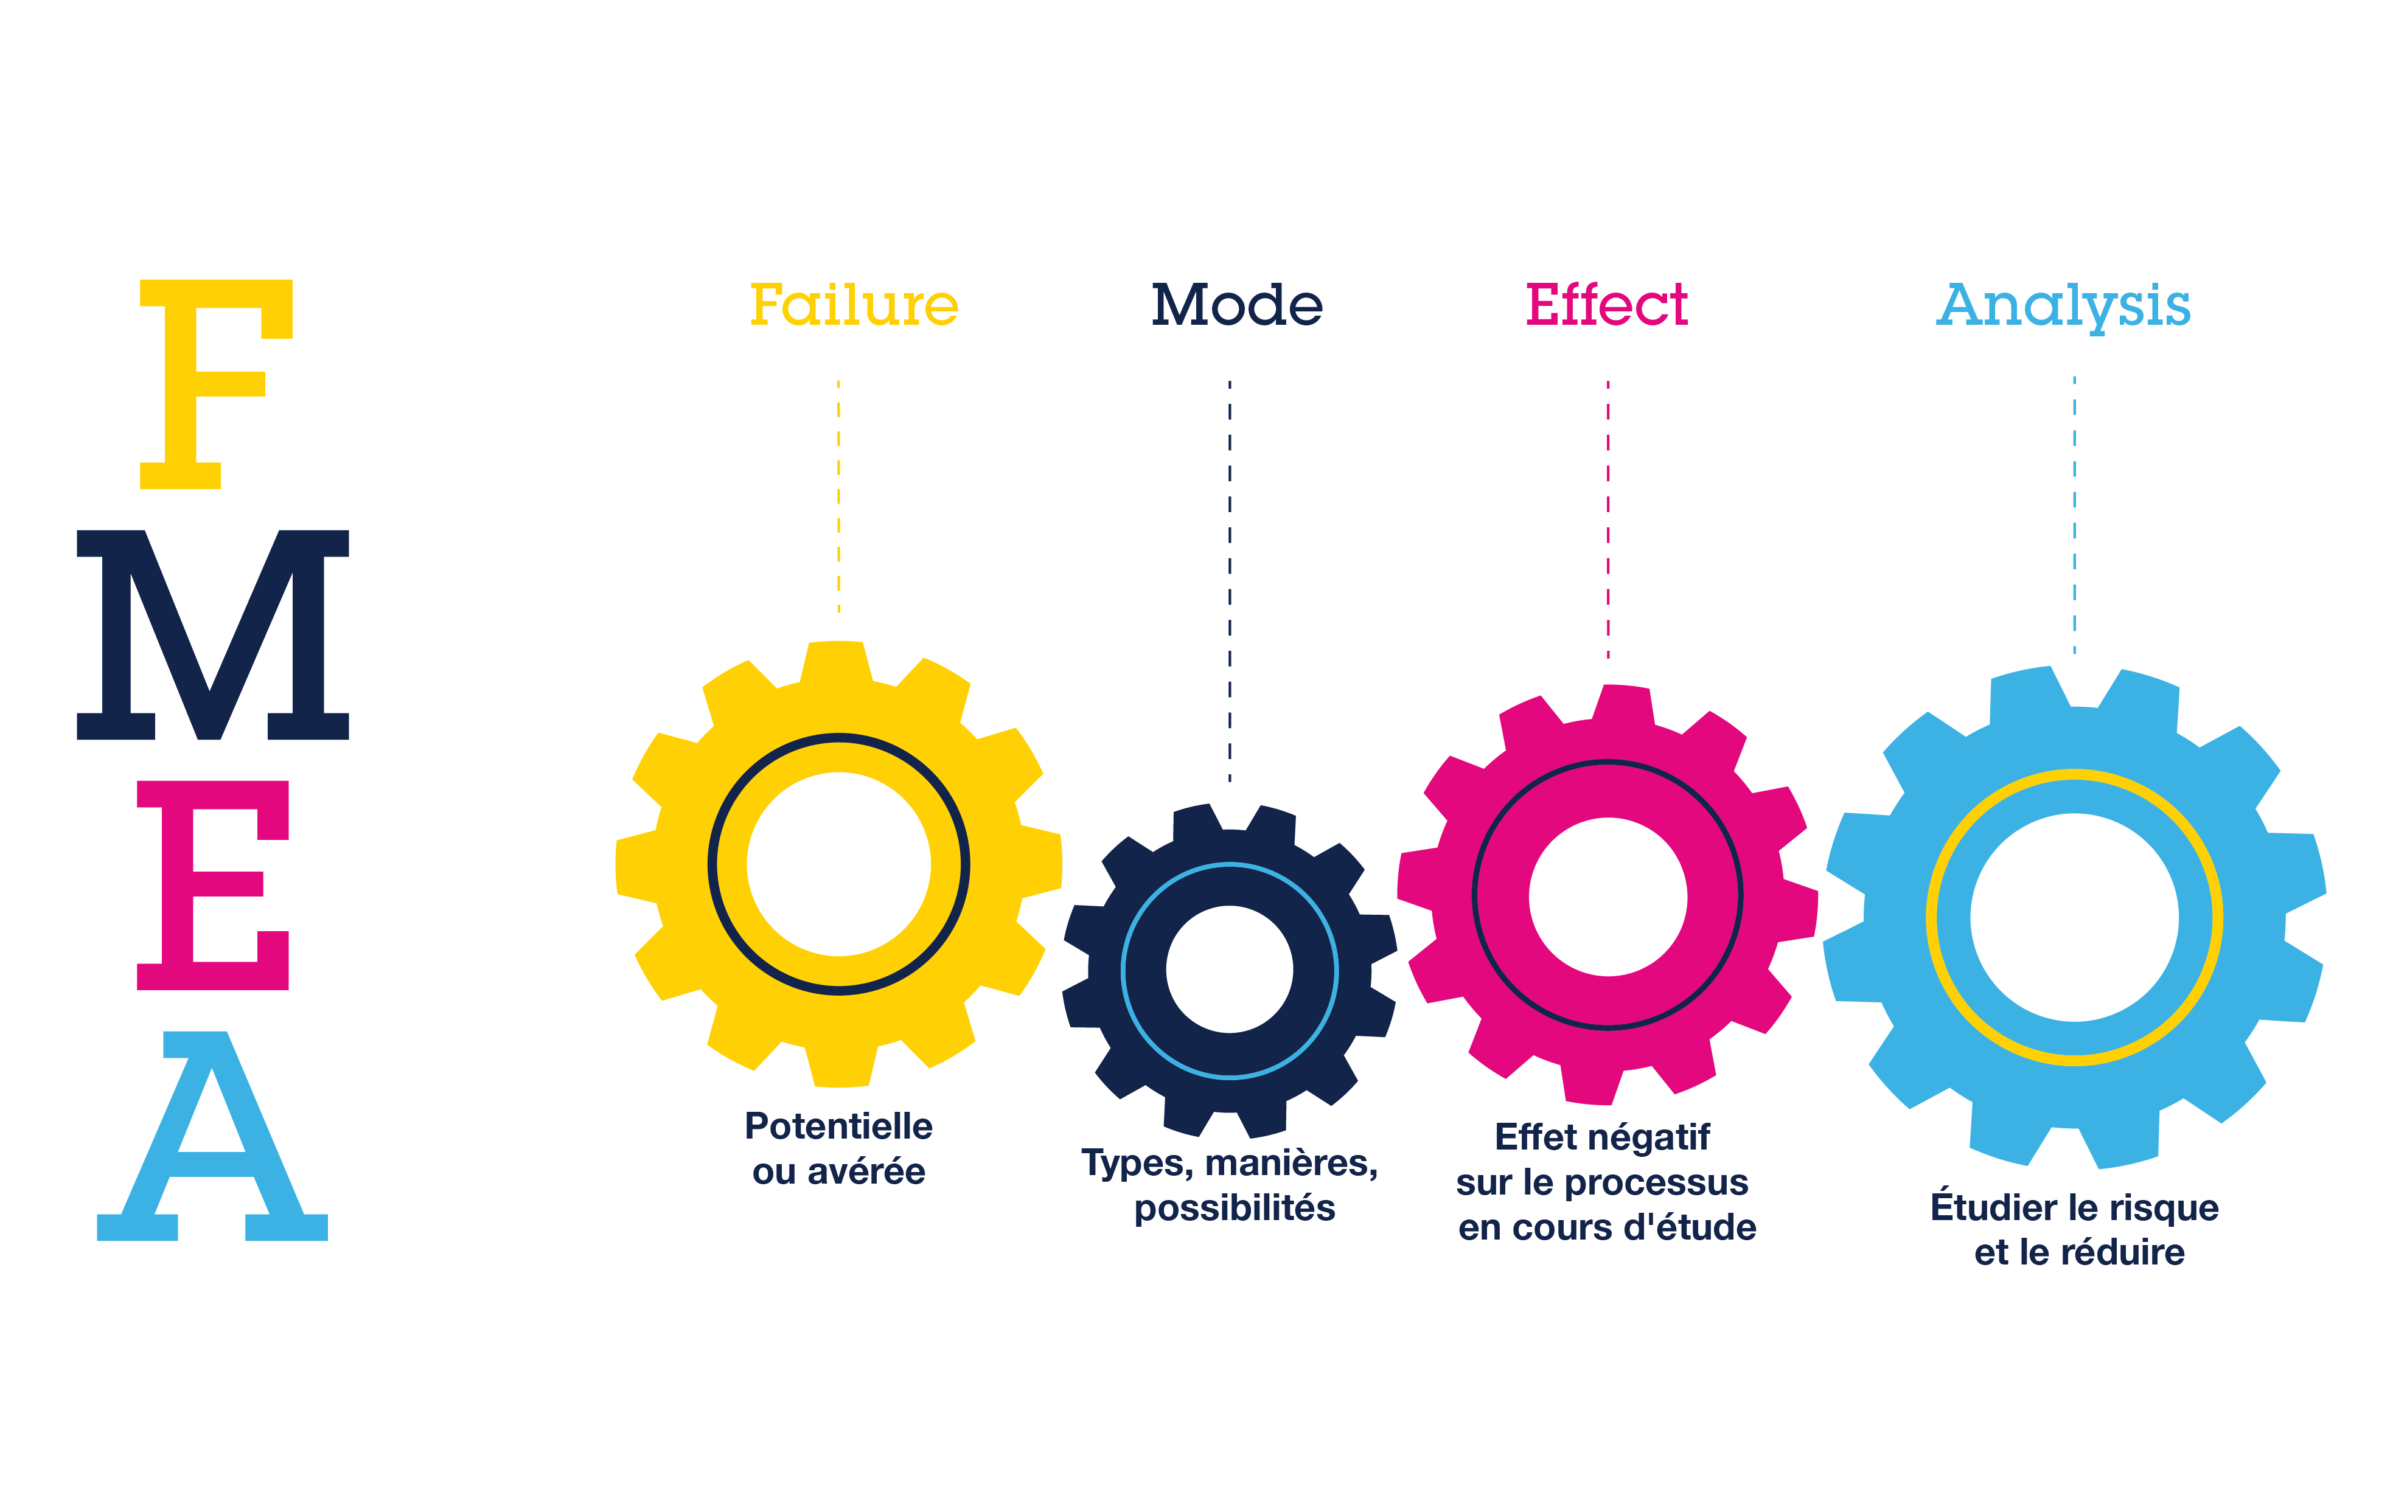
Plan de communication
Outil FMEA

Slide 2
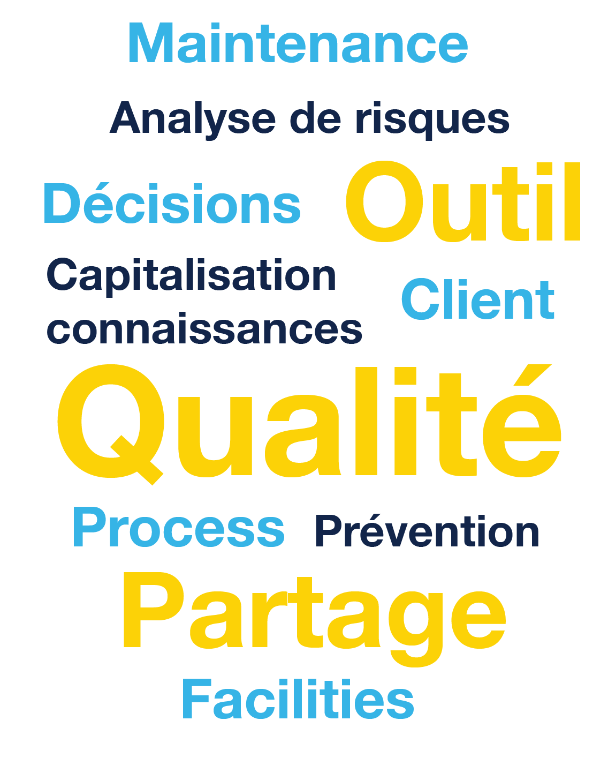
Nuage de mots
Logo FMEA

Slide 3
Objectifs
Cibles
Actuelles : Utilisateurs de l’outil
Périmètre :
Salle blanche (sauf opérateurs)
- Facilities
Experts/ingénieurs équipements et process
TDP
IT
Former et sensibiliser les utilisateurs actuels de l’outil FMEA
Susciter l’intérêt des non-utilisateurs pour un usage potentiel
Relayer l’outil à travers les RH
Potentielles
- Newcomers
- Intégralité des équipes site
Relai
- RH

Slide 4
Objectifs réels par cible
Cible principale
Cible secondaire/relai
Créations de procédures (one page) & tutos pour aider à utiliser l’outil FMEA
Simplifier l’accès aux informations et à l’usage de l’outil
Rendre autonome les utilisateurs
Vulgariser l’outil (de + en + utilisé)
Fédérer les équipes
Simplifier la « veille » pour anticiper des potentiels problèmes « système » (ex : documentation, logiciel, migration ST Talent à Oracle, machines, produit, recette, procédure…)
Donner l’accès à l’outil pour pouvoir capitaliser des connaissances

Slide 5
Objectifs réels par cible
Cible principale
Cible secondaire/relai
Créations de procédures (one page) & tutos pour aider à utiliser l’outil FMEA
Simplifier l’accès aux informations et à l’usage de l’outil
Rendre autonome les utilisateurs
Vulgariser l’outil (de + en + utilisé)
Fédérer les équipes
Simplifier la « veille » pour anticiper des potentiels problèmes « système » (ex : documentation, logiciel, migration ST Talent à Oracle, machines, produit, recette, procédure…)
Donner l’accès à l’outil pour pouvoir capitaliser des connaissances

Slide 6

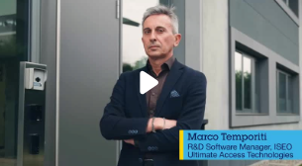
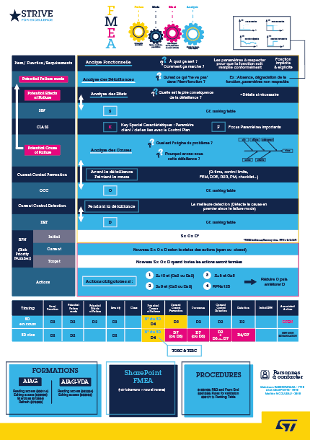
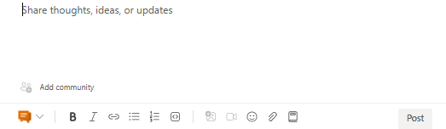

Idées d’actions de com’
Cible principale
Cible secondaire/relai
Vidéo vulgarisation
Tutos vidéo de Marlène
Infographie étape FMEA
One page post-formation
Post VE cas concret / témoignage
Nouvel intranet FMEA

Slide 7
Idées d’actions de com’
Cible principale
Tutos vidéo de Marlène
La vidéo contient 46 tutos (entre 15s & 3mn)
Elle sera mise à disposition sur l’intranet FMEA (créée pendant la refonte de l’intranet)
1 post VE
RC & écrans x 1 semaine
Réunion d’équipe

Slide 8
Idées d’actions de com’
Cible principale
One page post-formation
One page contenant des infos post formation sur les FMEA
Elle sera mise à disposition sur l’intranet FMEA (créée pendant la refonte de l’intranet)
Distribuée après formation en format papier plastifiée A4

Slide 9
Idées d’actions de com’
Cible principale
Nouvel intranet FMEA
Intranet FMEA qui contient toutes les infos de la campagne & infos à définir avec Marlène, Mahatsara & Alain
A déployer au début de la campagne : en février avec le one page & la vidéo

Slide 10
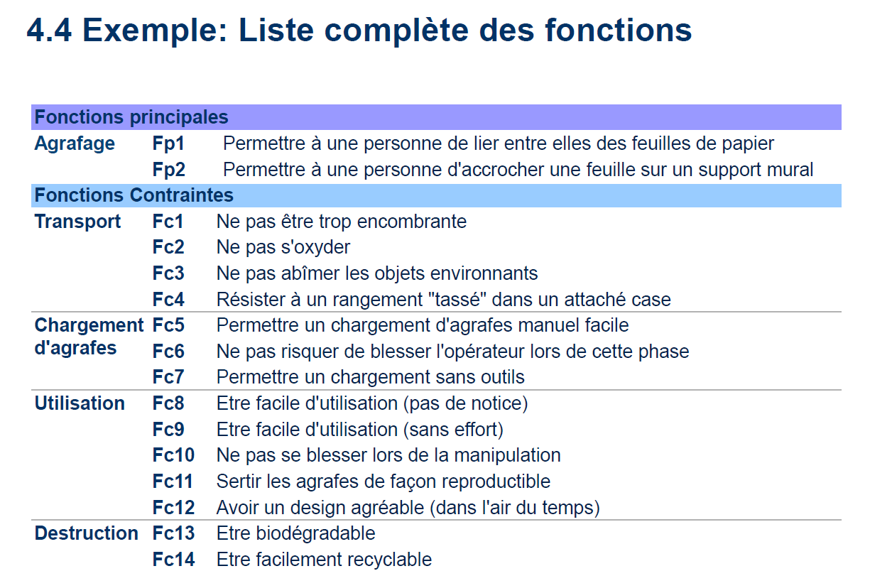
Idées d’actions de com’
Cible secondaire
Vidéo vulgarisation
Vidéo animation pour comprendre ce qu’est une FMEA (vulgarisation)
En complément de l’infographie des étapes FMEA
Avec un exemple concret (comme l’exemple de l’agrafeuse) & une voix off
Comprendre les étapes de processus de l’outil (cf PPT)
Diffusion : Avril (avec l’infographie)

Slide 11
Idées d’actions de com’
Cible secondaire
Vidéo vulgarisation
Vidéo animation pour comprendre ce qu’est une FMEA (vulgarisation)
En complément de l’infographie des étapes FMEA
Avec un exemple concret (comme l’exemple de l’agrafeuse) & une voix off
Comprendre les étapes de processus de l’outil (cf PPT)
Diffusion : mars (avec l’infographie)
1x post VE + 1 post rappel en avril avec infographie + vidéo
1x RC & écrans + 1 rappel en avril avec infographie + vidéo

Slide 12
Idées d’actions de com’
Cible secondaire
Infographie étape FMEA
Infographie avec les étapes clés FMEA
En complément de la vidéo vulgarisation FMEA
Avec un exemple concret (comme l’exemple de l’agrafeuse)
Comprendre les étapes de processus de l’outil
Diffusion : mars (avec la vidéo)
1x post VE + rappel vidéo
1x RC & écrans + rappel vidéo

Slide 13
Idées d’actions de com’
Cible secondaire
Post VE cas concret / témoignage
3x témoignages success story FMEA / anticipation du problème/ FMEA problème
- Vulgarisation de l’outil avec des cas concrets
Articles court sur VE
Diffusion : 1x en avril, 1x en mai et 1x en juin
3x post VE (Avril, mai, juin)
3x RC & écrans (Avril, mai, juin)
Valoriser sur la page intranet FMEA & pendant la quality week

